Slide 1
Medidas de Variação ou Dispersão.
Uma Introdução.

Slide 2
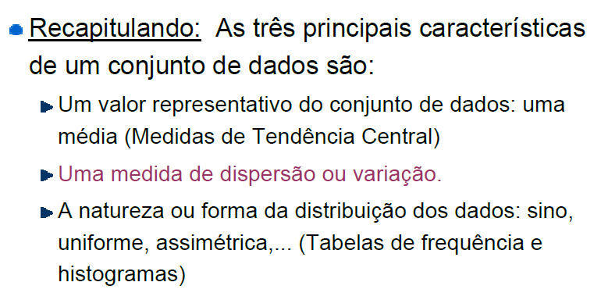
Medidas de Variação.

Slide 3
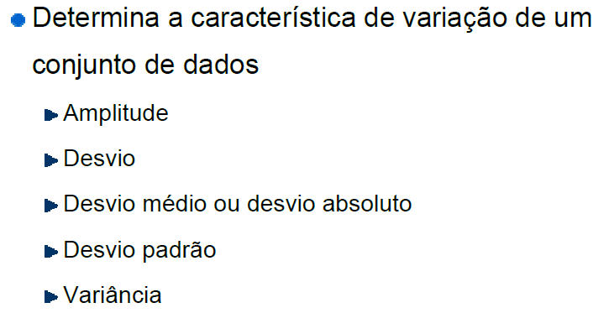
Medidas de Variação.

Slide 4
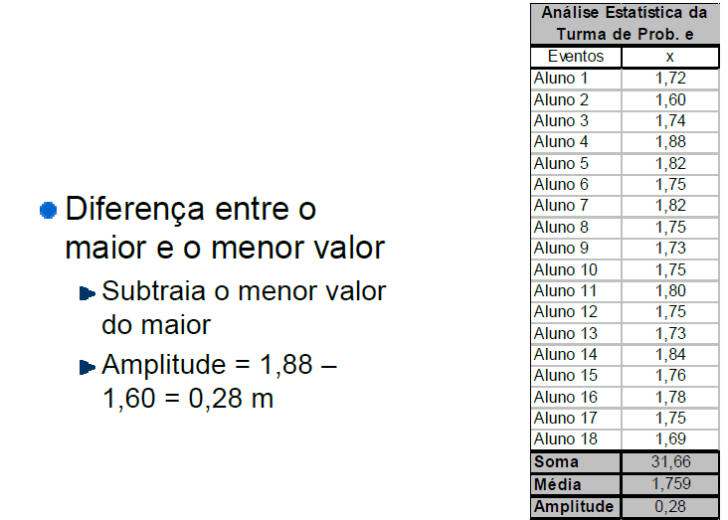
Amplitude.

Slide 5
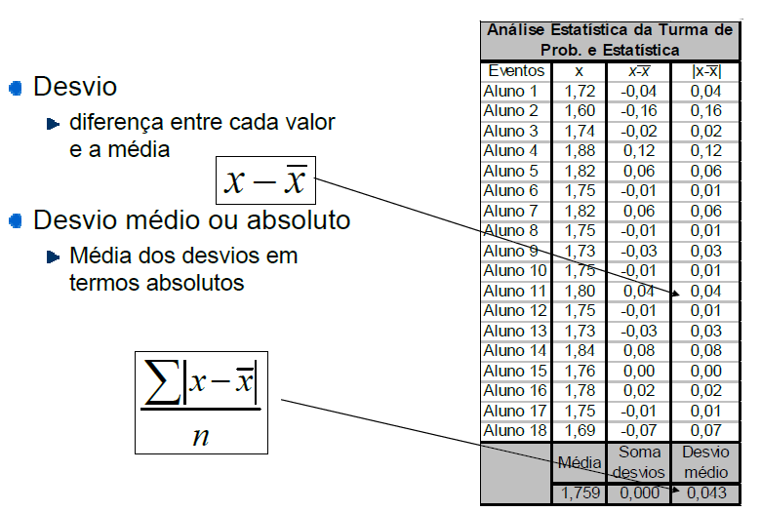
Desvio.

Slide 6
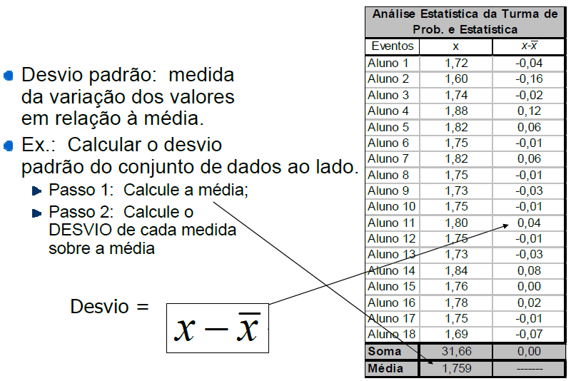
Desvio Padrão.

Slide 7
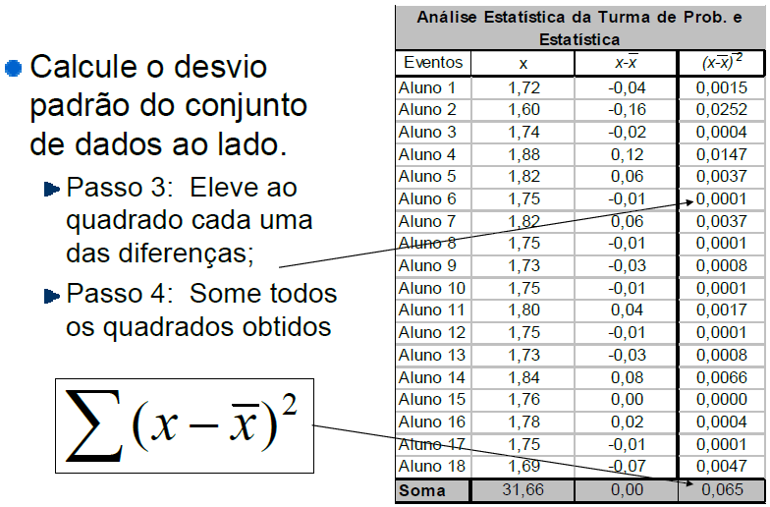
Desvio Padrão.

Slide 8
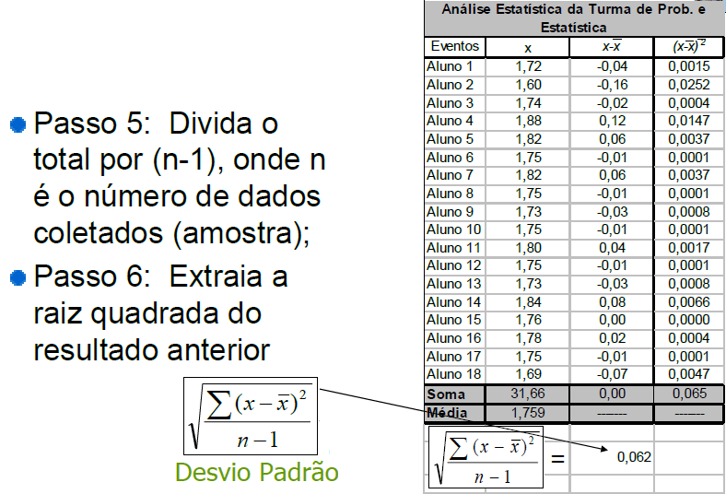
Desvio Padrão.

Slide 9
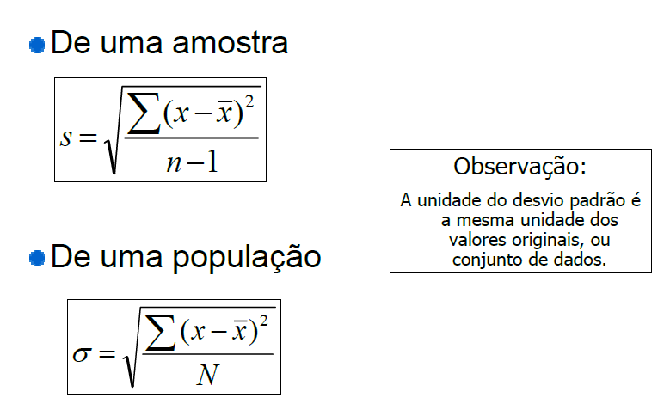
Desvio Padrão.

Slide 10
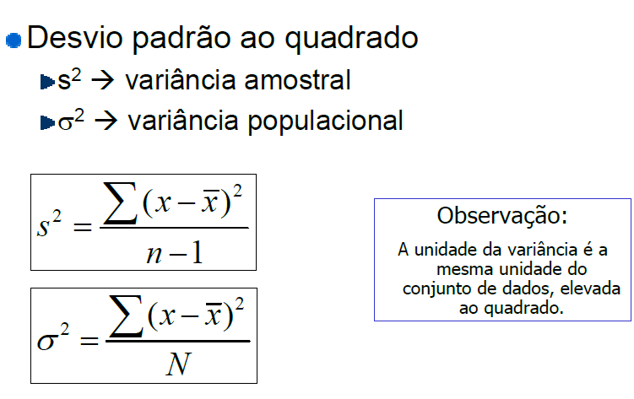
Variância.

Slide 11
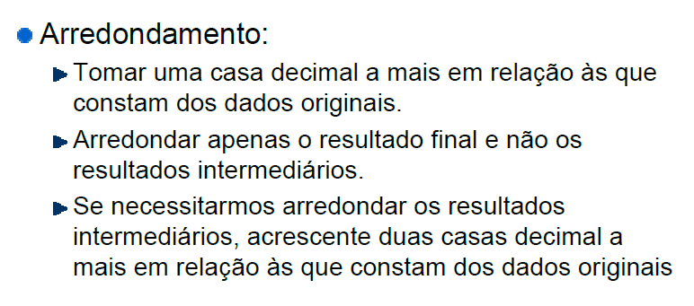
Importante.

Slide 12
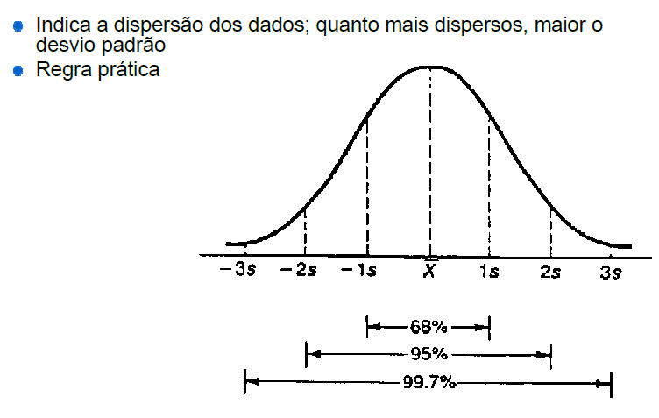
O Desvio Padrão.

Slide 13
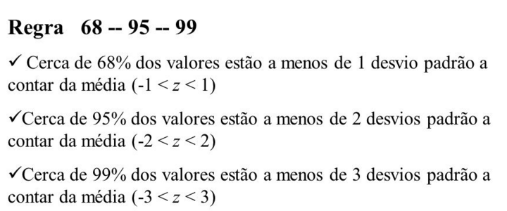
O Desvio Padrão.

Slide 14
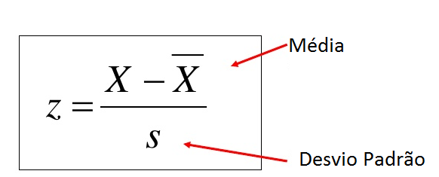
Z-Score

Slide 15
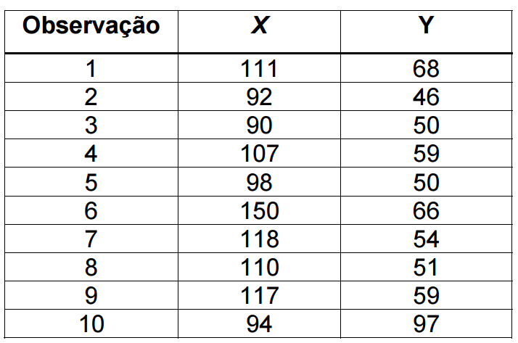
Z-SCORE

Slide 16
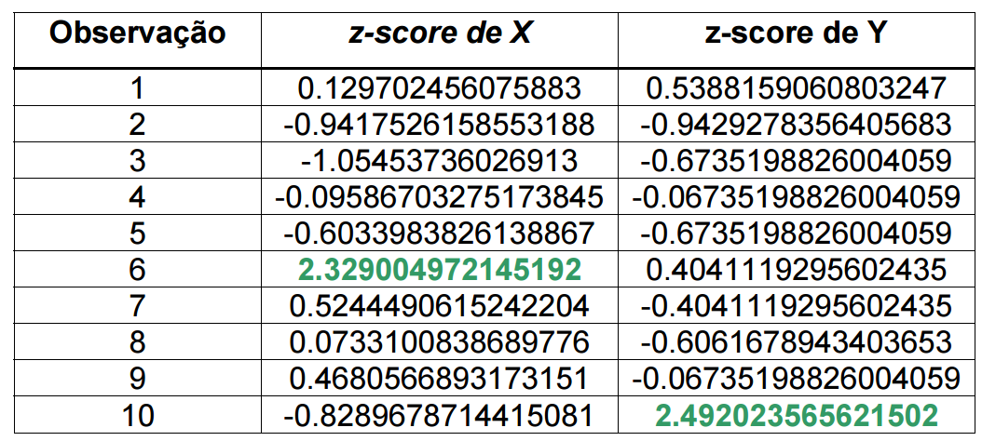
Z-SCORE

Slide 17
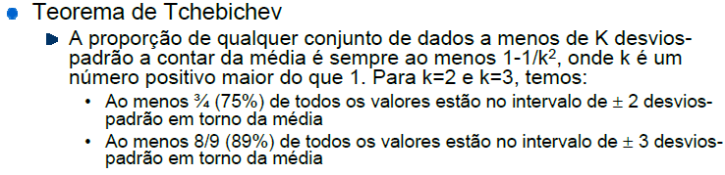
Teorema de Tchebichev.

Slide 18
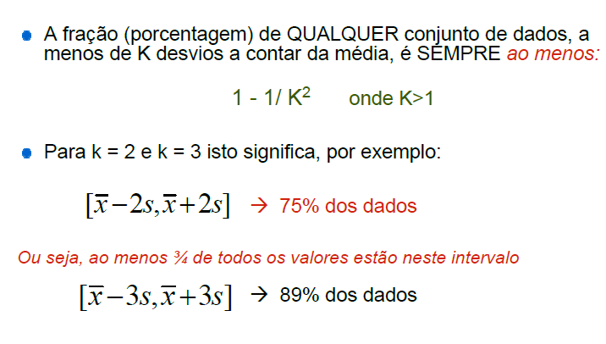
Teorema de Tchebichev

Slide 19
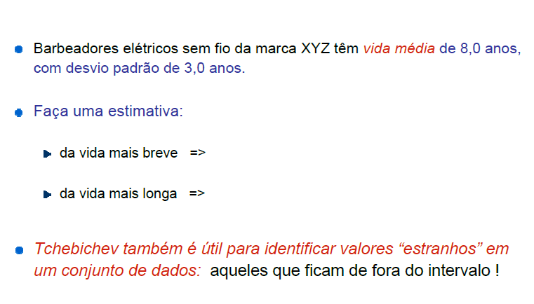
Teorema de Tchebichev.
Teorema de Tchebichev

Slide 20
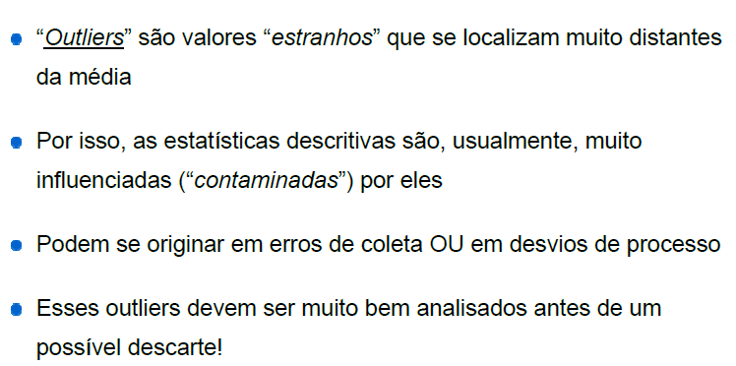
Outlier.

Slide 21
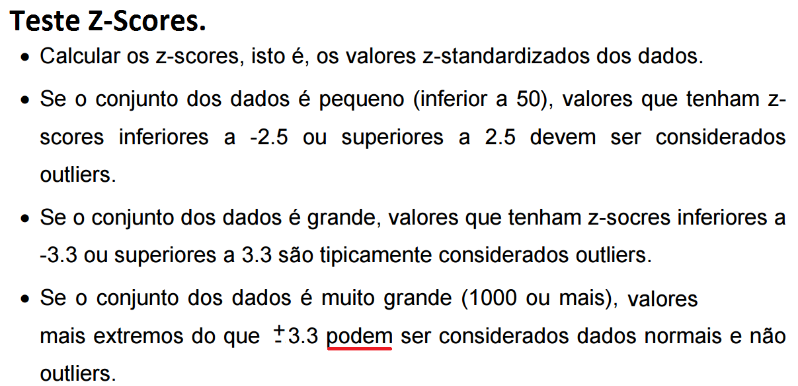
Outlier Distribuição Normal

Slide 22
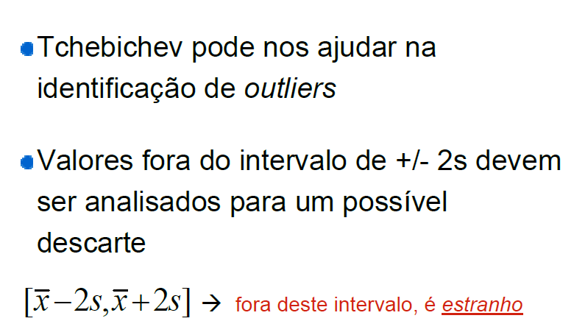
Outlier-Tchebichev

Slide 23
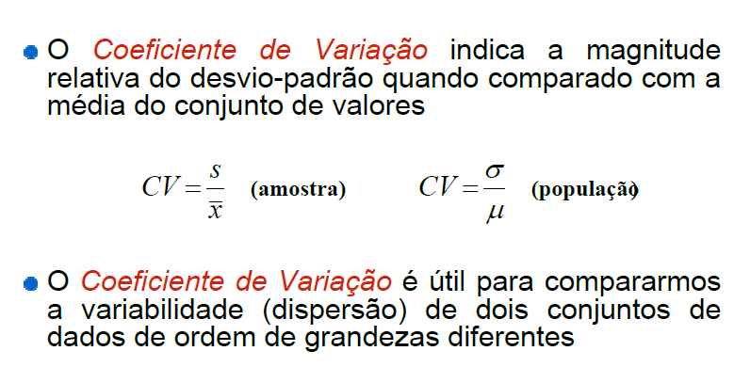
Medidas de Variação.

Slide 24
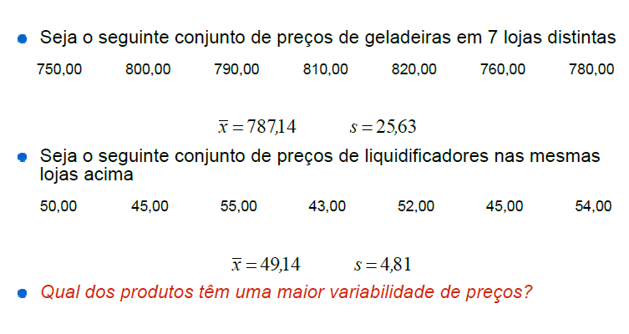
Medidas de Variação.

Slide 25
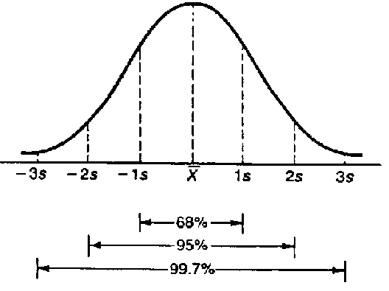
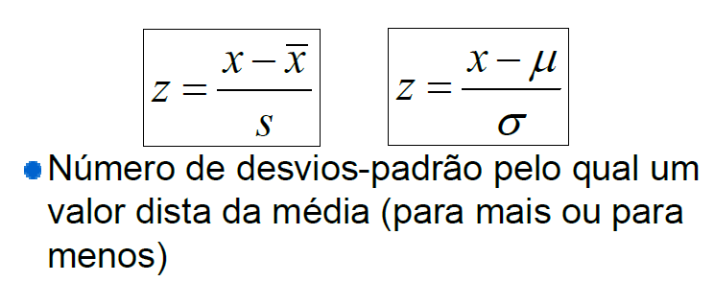
Escore Padronizado.

Slide 26
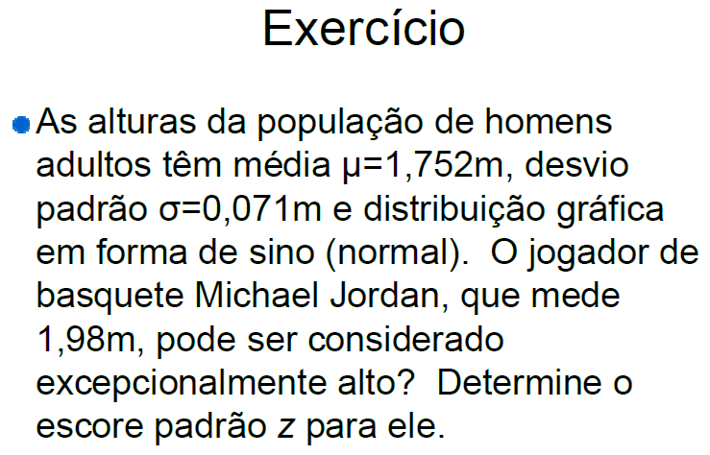

Slide 27
